Slide 1
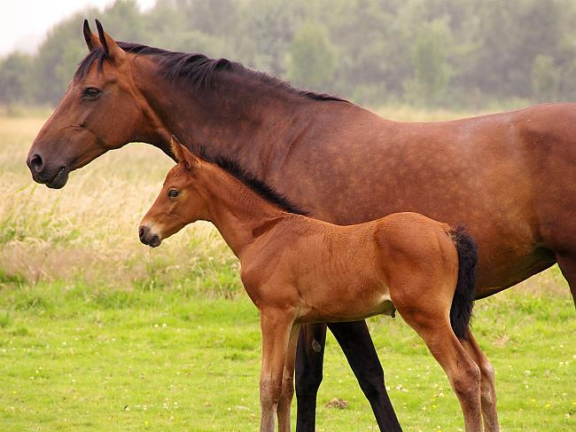
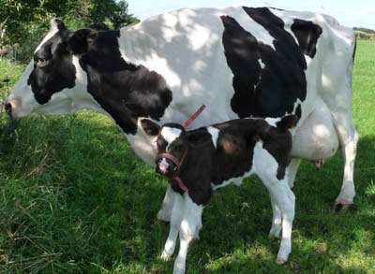
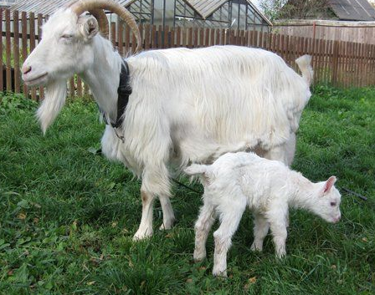
Цель- углубить знания детей о домашних животных , их детенышей. Расширение кругозора.
Найди маму.
Составила
Барабанщикова
Татьяна Николаевна

Slide 2
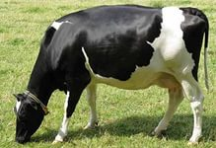
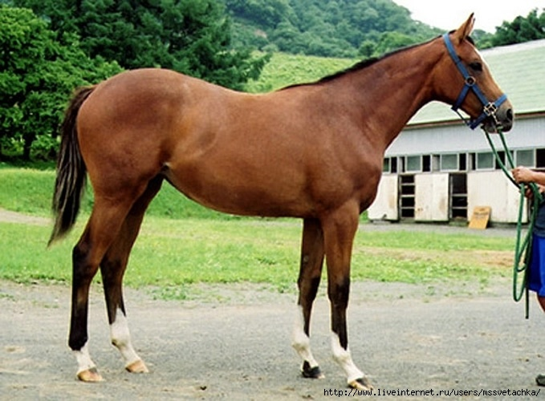
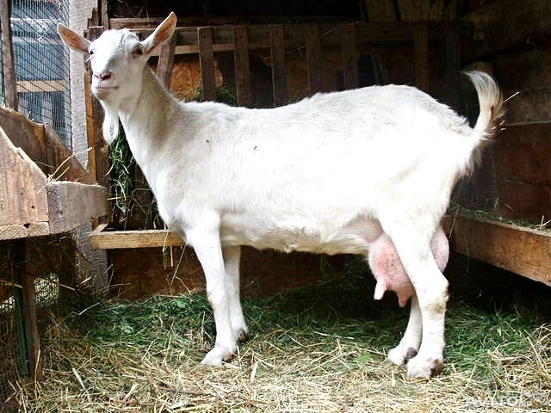

Slide 3
Коза с козленком

Slide 5
Лошадь с жеребенком

Slide 7
Корова с теленком

Slide 8
Молодцы ребята!!!Все правильно!!!

